Slide 1
Siyaset Bilimi I
3. Hafta: Toplumsal Sınıflar

Slide 2
Sınıf
Farklı sosyal bilim disiplinlerinin çerçevesinden tanımlanabilecek bir kavram
İktisat açısından bölüşüm meselesiyle bağlantılı: Sınıflar arası bir paylaşım süreci – hangi gruplar hangi birikimden nasıl pay alıyor?
Pay alan gruplar sınıfları, bölüşüm de sınıflar arası karşıtlıkları tanımlar.
Siyasal iktisat geleneğinde toplumsal sınıflar ilişkiseldir – karşıt konumları yansıtan ikiliklere dayanır.

Slide 3
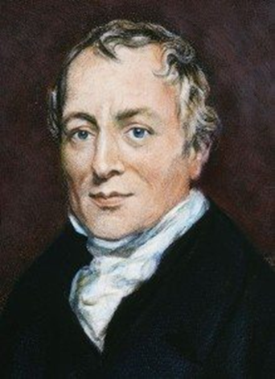
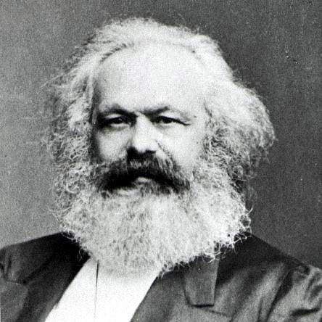
Klasik siyasal iktisat ve Marksist siyasal iktisat
David Ricardo (1772 – 1823)
Karl Marx (1818 - 1883)

Slide 4
Sınıflar ve üretim ilişkileri
Üretim ilişkileri, dolaysız üreticilerin ürettiği artığa el koyma biçimleri ve mekanizmalarını oluşturan ilişkilerdir.
Farklı mülkiyet ve egemenlik biçimleri: sınıflar basitçe üretim araçlarına kimin sahip olduğuna göre belirlenmez, başka ölçütler de vardır.
Hukuki egemenlik: Üretici hukuksal açıdan üretim araçlarına sahip mi?
Piyasa: Üretilen artığa özgür iradeyle dahil olunan bir piyasa süreciyle mi el konulmakta, yoksa piyasa dışı siyasi, askerî, vs. bir güç zorla mı el koymakta?

Slide 5
Köleci üretim ilişkisi
Köle (dolaysız üretici) üretim araçlarına hukuken sahip değil, kendisi bir mal ve üretim aracı
Kölenin artı emeğine köle sahibi hukukun tanıdığı yetkiyle (hukuki zorla) el koymakta
Bu bölüşüm ilişkisinin temel sınıfları köle ve köle sahibi

Slide 6
Feodal üretim ilişkisi
Köylünün (dolaysız üreticinin) kısmi bir hukuki egemenliği vardır: toprak üzerinde zilyetlik, toprağı işleme aletleri üzerinde mülkiyet hakkına sahiptir. Toprağın mülkiyeti ise senyöre aittir.
Senyör, serfin toprak üstündeki artı-emeğine piyasa dışı zor aracılığıyla el koyar.
Temel sınıflar serf ve senyördür.
Temel sömürü kategorileri para veya rant şeklinde artı-ürün veya angarya biçiminde artı-emektir.

Slide 7
Asya tipi üretim ilişkisi
Feodalizmin merkeziyetçi bir türü
Köylünün egemenlik biçimi aynı; ancak artığa el koyan egemen sınıf, merkezi bir yönetim biçiminde örgütlenmiştir.
Aynı piyasa dışı el koyma mekanizmaları işlemektedir
Temel sınıflarda senyörün yerini devlet sınıfı, bürokratik aristokrasi, merkezi feodalite olarak adlandırılabilecek bir kesim almıştır.

Slide 8
Küçük meta üreticiliği
Köylü üretim araçlarının (toprağın ve aletlerin) mülkiyetine sahiptir
Piyasa sürecinde üretici ile tüketici arasında aracı bir konum oluşur: tüccar unsuru
Üretimin ürünü piyasaya sürmeden önce finanse edilmesi ihtiyacı, artığa doğrudan el koyan tefeci (nakdî) sermayeyi oluşturur.
Temel sınıflar köylü/zanaatkâr ve tüccar (ticaret sermayesi)/tefeci (para sermayesi)

Slide 9
Kapitalist üretim ilişkisi
Dolaysız üreticiler üretim araçlarının mülkiyetine sahip değiller: emek gücünü meta olarak satmak mecburiyetindeler – işçileşme
Temel bölüşüm kategorileri artı değer (kâr) ve işgücünün değeri (ücret)
Artığa el konmasını sağlayan mekanizma piyasa: Piyasa dışı bir zor yok
Temel sınıflar kapitalistler ve işçiler

Slide 10
Toplumsal tabakalar ve alt-gruplar
Bir toplumda farklı üretim biçimleri ve ilişkileri aynı anda birbirine eklemlenerek varlığını sürdürebilir – hukuk ve siyaset gibi üstyapısal kurumlar egemen üretim biçimiyle ve egemen sınıfla uzlaşı halinde olmalıdır
Temel bölüşüm ilişkilerinden doğan sınıflar ikincil bölüşüm ilişkilerine göre (artığın nasıl paylaşıldığına veya gruplar arası kaynak aktarımlarına göre) alt tabakalara ayrılabilir

Slide 11
Kapitalizmde toplumsal tabakalar
Sermayenin ayrışması
Sanayi
Ticari
Finans
Toprak sahipleri
Kamu sektörü – devletin işveren olduğu sektörler
Üretken (değer yaratımına katkıda bulunan) gruplar – örn. hekimler ve öğretmenler
Üretken olmayan (yaratılan değerden kaynak aktarılan) gruplar – güvenlik personeli, kolluk kuvvetleri
Bağımsız profesyonel gruplar – eğitimle kazandıkları becerileri karşılığında ücret alanlar

Slide 12
Küçük burjuvazi
Üretim araçlarının sahibi olan ve geçimini bu araçlarla kendi emeğini harcayarak sağlayanlar – köylü, zanaatkâr, profesyonel
Sınıf mücadelesi açısından kaygan bir konum
Grup içi farklılıklar: küçük üreticiler vs. profesyonel gruplar
Orta sınıflar – bağımsız profesyoneller

Slide 13
Güncel tabakalaşma kavrayışları
Bölüşümün gelir dağılımı gibi tanımlanmasıyla gelir sıralaması olarak kavramsallaştırılan sınıf: gelir dilimine göre alt-orta-üst
Sınıf karşıtlıklarının göz ardı edilmesi: ilişkisel sınıf anlayışından kopuş
Sınıf mücadelesi yerine eşitsiz dağılımın hafifletilmesi hedefi
Kaynak aktarımları yoluyla yoksullukla mücadele
Sömürü ilişkilerinin görmezden gelinmesi

